Slide 1
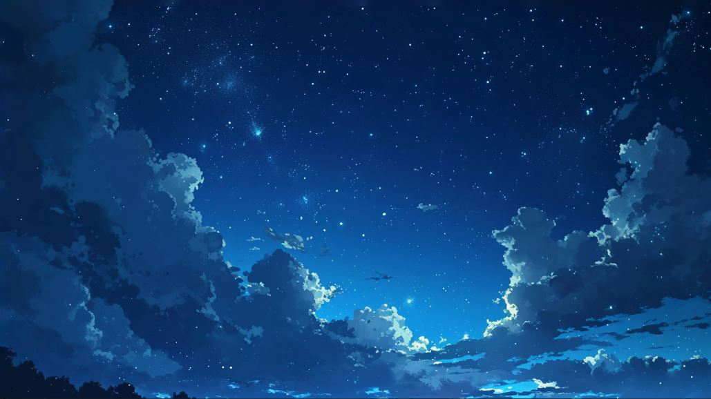


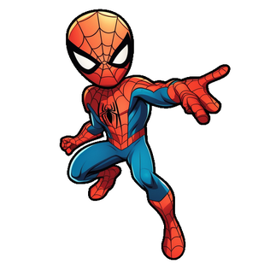











У
У
Е
А
А
О
І
А
Е
І
О
Е
У
О
І

